Slide 1
TRƯỜNG TIỂU HỌC PÚC LỢI
TOÁN 1

Slide 2


SGK - 6,7
BÀI 21
TIẾT 2

Slide 3


Slide 4

1
Số
?
a)
b)
10
11
12
?
?
?
?
16
17
18
c)
d)
12
13
?
?
16
15
16
17
?
?
e)
d)
11
12
?
14
?
16
?
18
?
20

Slide 5
1
Số
?
a)
b)
10
11
12
13
14
14
15
16
17
18
?
?
?
?
c)
d)
12
13
?
15
16
15
16
17
18
19
14
?
?
?
e)
g)
11
12
13
14
15
16
17
18
19
20
?
?
?
?

Slide 6
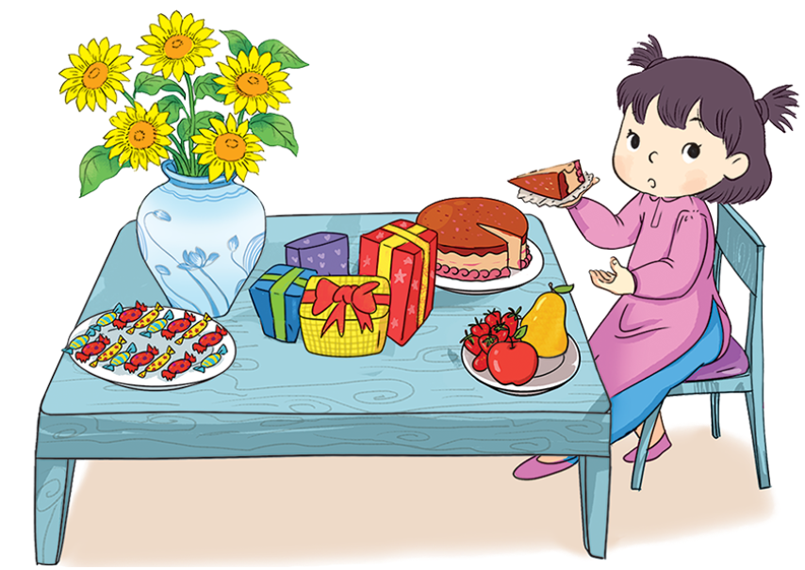
2
Quan sát tranh rồi trả lời.
Trên bàn có:
a)
15
cái kẹo
?
b)
4
gói quà
?
c)
5
bông hoa
?

Slide 7


Slide 8

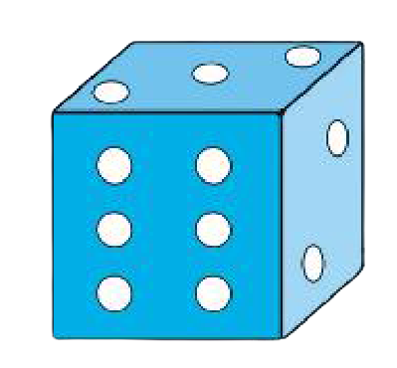
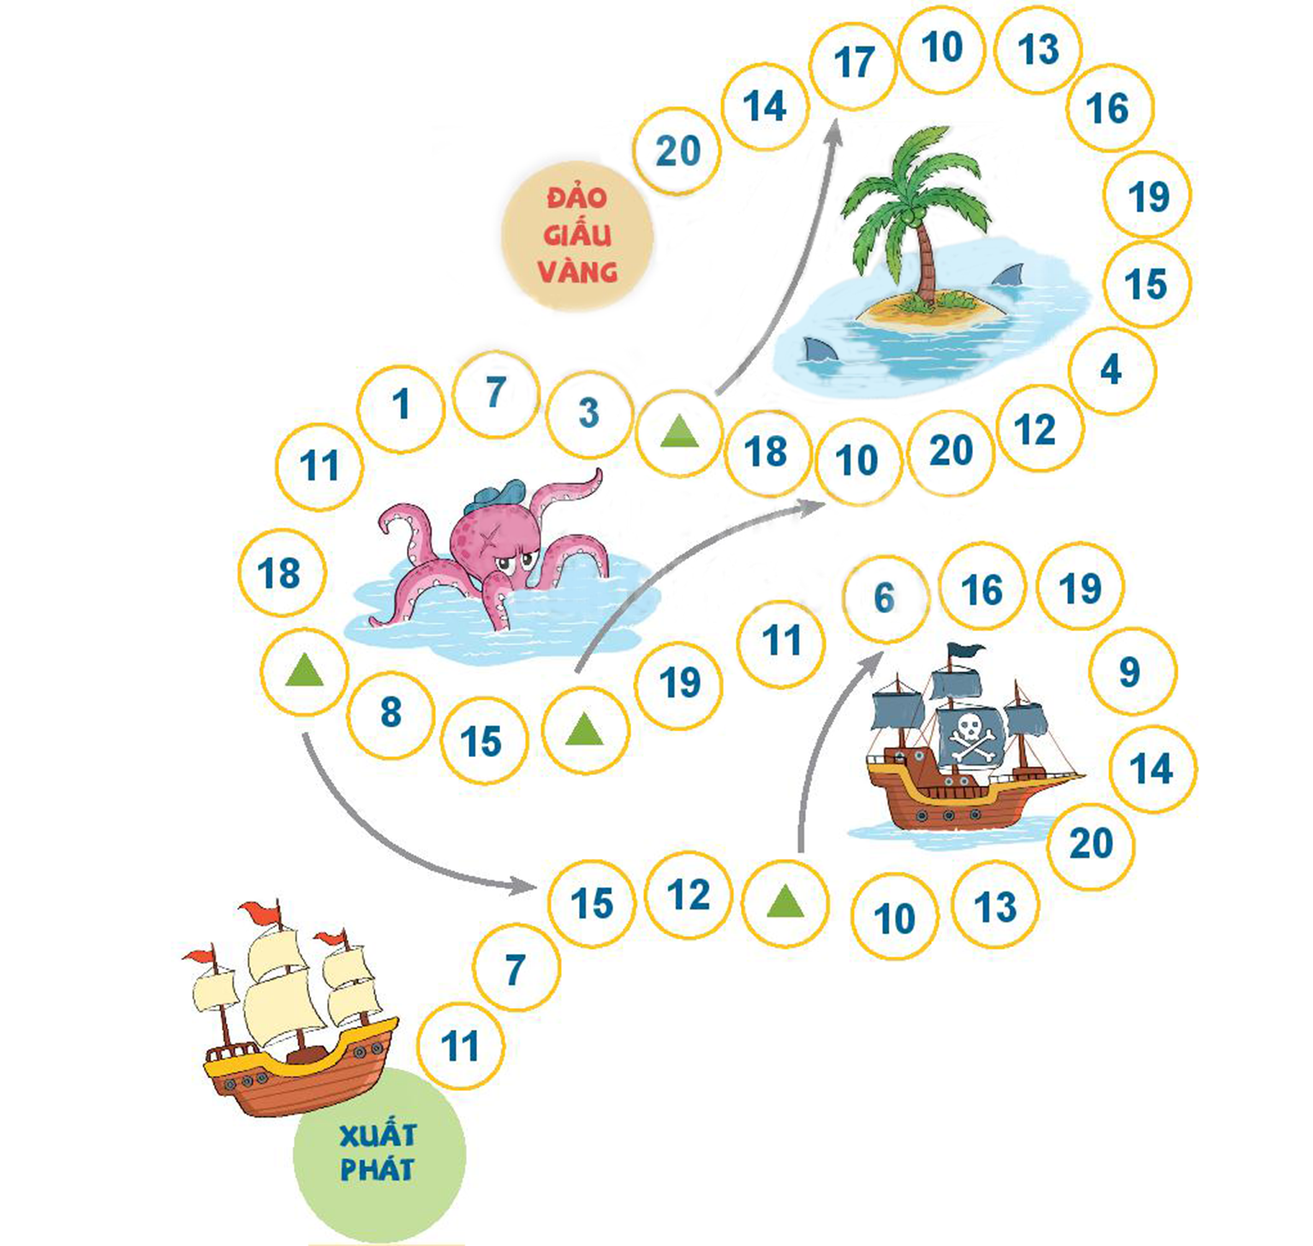
Cách chơi:
- Chơi theo nhóm.
- Người chơi bắt đầu từ ô xuất phát. Khi đến lượt, người chơi gieo xúc xắc. Đếm số chấm ở mặt trên xúc xắc rồi di chuyển số ô bằng số chấm nhận được. Nếu đến hình thì đi tiếp theo hướng mũi tên.
- Đọc số trong mỗi ô đi đến.
- Trò chơi kết thúc khi có người đến được Đảo giấu vàng.

Slide 9


